Slide 1
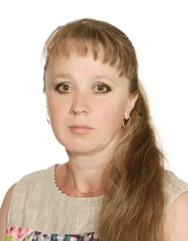
Кабинет биологии и химии МКОУ Саломатинской СШ имени И.Ф. Базарова Камышинского района Волгоградской области
Учитель биологии и химии
Хапугина Наталья Михайловна
Высшая квалификационная категория
2020 год

Slide 2
Общий вид моего кабинета

Slide 3
Первое рабочее место: - классная доска; - интерактивная доска; - стол учителя; - демонстрационный стол; - стенды, которые изготовлены собственноручно.

Slide 4
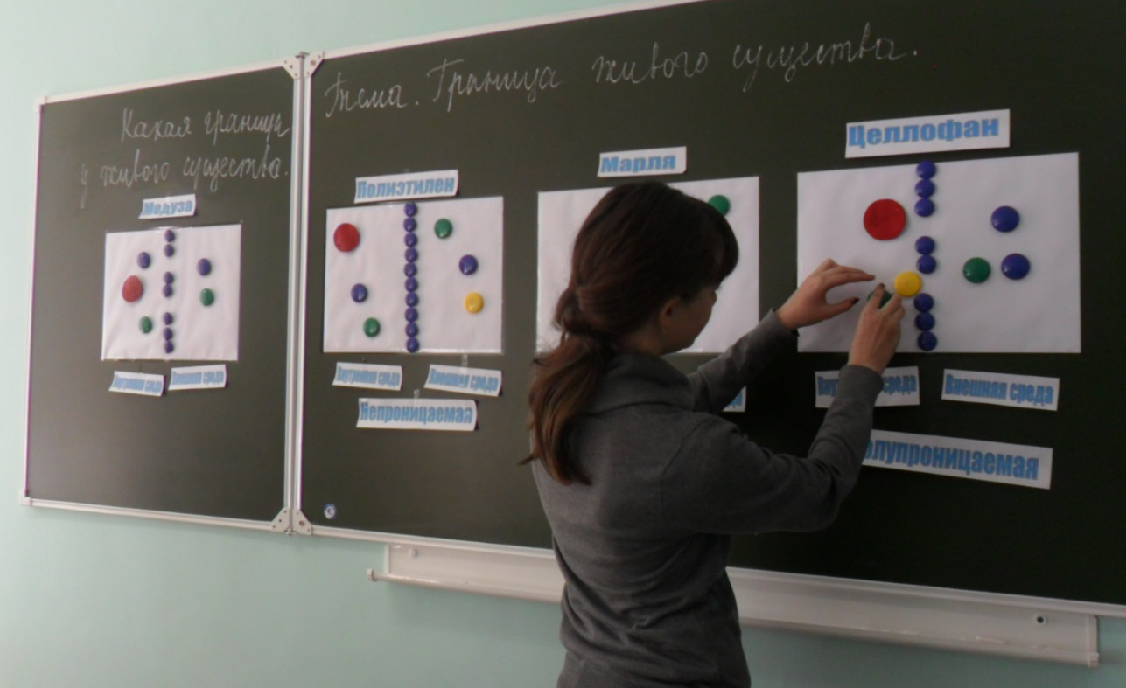
Использование классной доски

Slide 5
Работа с интерактивной доской

Slide 6
Демонстрация опыта

Slide 7
Стенд «Высказывание»
Для мотивации учащихся к учебе был сделан стенд с высказыванием Чарлза Дарвина – основоположника эволюционного учения.
Высказывание обращает размышления к самой науке, ее значимости в жизни, ее грандиозной всеохватности. Учащиеся внимательно изучают такие цитаты, осмысливают их и, наверняка, некоторые запомнят на всю жизнь.

Slide 8
Стенд «Систематика царства Животных»
Подскажет ученикам стандартную классификацию животного мира: подцарства, типы, классы, отряды, семейства, роды и виды.

Slide 9
Стенд «Систематика царства Растений»
Царство растений, что может быть более загадочным и прекрасным? Настенный стенд понятно и наглядно рассказывает о царстве растений с классификацией на подцарства, отделы, классы, семейства, роды и виды.

Slide 10
Стенд «Растворимость кислот, оснований и солей в воде»
Растворимость солей, кислот и оснований в воде
Ряд активности металлов/ Электрохимический ряд напряжений
Li,Rb,K,Ba,Sr,Ca,Na,Mg,Al,Mn,Zn,Cr,Fe,Cd,Co,Ni,Sn,Pb,(H),Sb,Bi,Cu,Hg,Ag,Pt,Au
активность металлов уменьшается

Slide 11
Второе рабочее место для работы с документами: - компьютерный стол; - компьютер с выходом в интернет; - цветной принтер; - сканер; - здесь же находится классный уголок с необходимой информацией, а также план эвакуации и техника безопасности при работе с компьютером

Slide 12
Место для выполнения практических работ учащимися по биологии и химии
Микролаборатории по биологии и химии предназначенные для индивидуальной работы учащихся.
Позволяют выполнять все лабораторные опыты, практические работы и экспериментальные задачи.
Здесь же для удобства ПСХЭ Д.И. Менделеева

Slide 13
Уголок по технике безопасности
На стендах по технике безопасности для учащихся размещены инструкции «Правила безопасного поведения в кабинете биологии и химии»; «Техника безопасности на лабораторно – практических работах по биологии и химии».
Второй стенд «Правила поведения в кабинете биологии и химии»
А монстера занимает весь угол в кабинете и поражает всех своим величием и красотой

Slide 14
Стена биологии и химии
В этой части кабинета шкафы с дидактическим материалом по биологии и химии, а также стенд «Развитие жизни на Земле».
И, конечно, комнатные растения. У каждого растения есть свой паспорт.

Slide 15
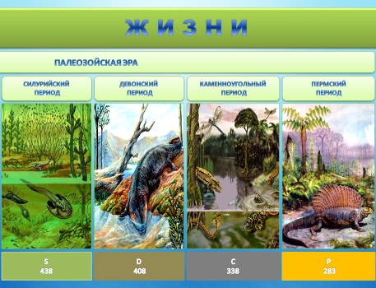
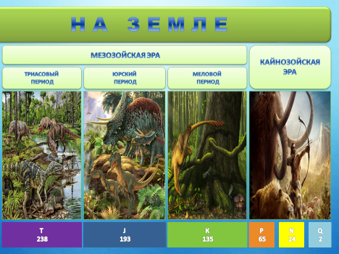
Стенд «Развитие жизни на Земле» Отображает основные этапы эволюции органического мира на земле (флоры и фауны) в различные исторические периоды.

Slide 16
Уголок биологии
На стенде представлена информация по биологии в кратком изложении:
Великие ученые;
Уровни организации живой природы;
Место человека в системе органического мира;
Правила проведения лабораторных работ по биологии;
От клетки к организму;
Царства живой природы;
Схема строения биосферы.

Slide 17
Открытый урок по биологии для учителей биологии и химии Камышинского района
С 2013-2014 учебного года наша МКОУ Саломатинская СШ вошла в состав образовательных учреждений Федеральной инновационной площадки на базе Московского Открытого института развивающего образования по апробации курса Новая биология, поэтому мы ежегодно с детьми показываем уроки по Новой биологии.

Slide 18
В своем кабинете проходят не только уроки, но и различные мероприятия
Классный час
Игра «Что? Где? Когда?»

Slide 19
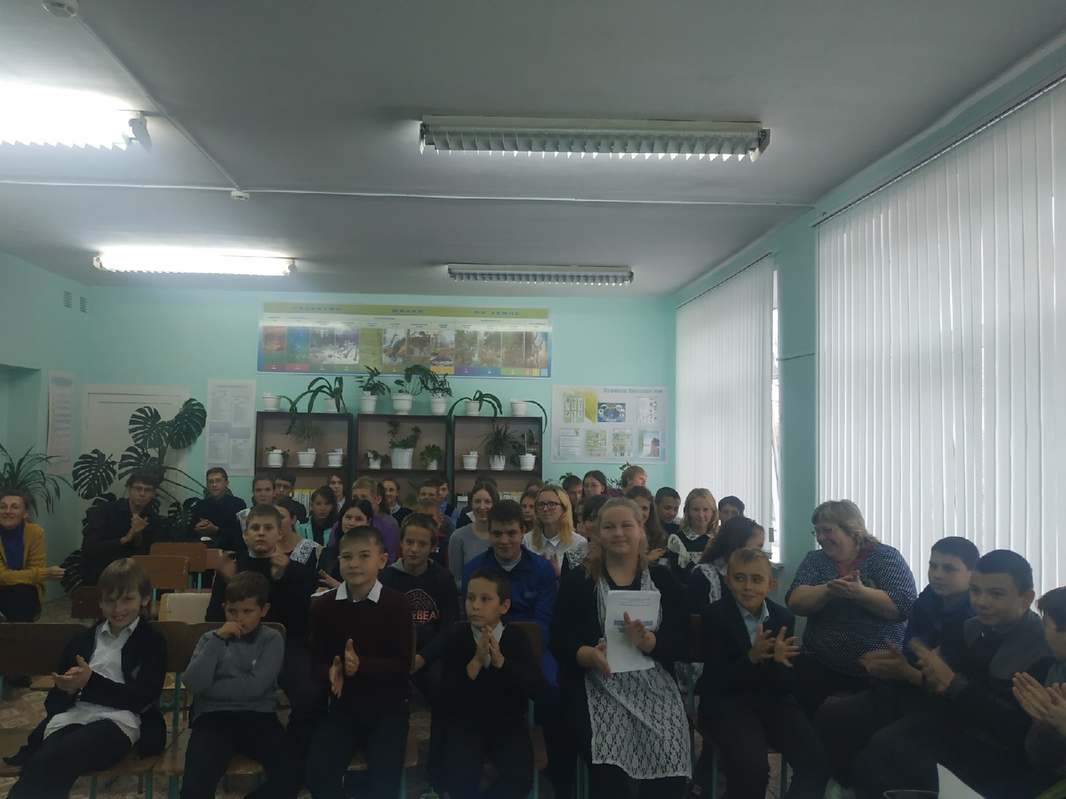
Защита проектов на школьной конференции

Slide 20
Провожу районные заседания методического объединения учителей биологии и химии, т.к. являюсь руководителем

